Slide 1
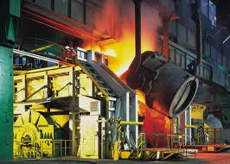
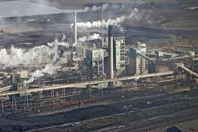
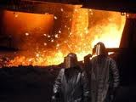
Hutnícky priemysel
výrobky hutníctva tvoria základ pre strojárenskú výrobu (dodáva im materiál)
v SR má dlhú tradíciu (v minulosti banské mestá - hute, hámre, vysoké pece)
najväčší znečisťovateľ životného prostredia zo všetkých odvetví priemyslu (energeticky veľmi
náročná výroba)
Hutnícky priemysel sa delí na: 1. čiernu metalurgiu (spracováva železnú rudu a vyrába oceľ)
2.farebnú metalurgiu (spracováva farebné kovy – meď, zinok, zlato ...)
1.Čierna metalurgia:
najväčší hutnícky závod je US Steel v Košiciach (vyrába železo, oceľ, kovové výrobky, karosérie...)
suroviny sa dovážajú (uhlie z ČR, železná ruda z Ukrajiny)
železiarne Podbrezová (spracováva kovový šrot - neďaleko BB)

Slide 2
2.farebná metalurgia:
hlinikáreň Žiar nad Hronom (výroba hliníka a výrobkov z neho)
Kovohuty Krompachy (výroba medi a medených výrobkov)

Slide 3
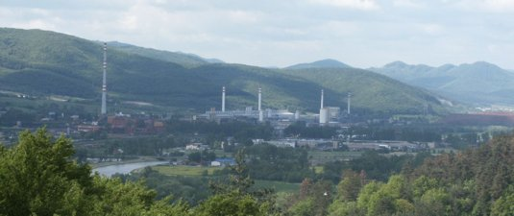
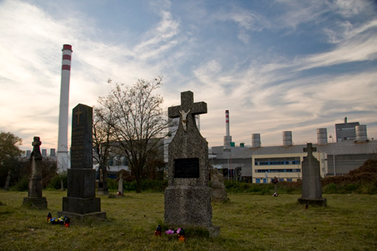
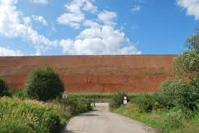
Hlinikáreň v Žiari nad Hronom - jeden z najväčších závodom v SR
V minulosti vznikal pri výrobe hliníka toxický odpad, ktorý za roky odkladania na skládku pri závode vytvoril haldu – umelú horu.
Znečistenie z hlinikárne bolo tak veľké, až sa blízka dedina Horné Opatovce musela evakuovať a zanikla. Viac info na:

